Slide 1
專題說明
艾創點數位有限公司-侑學

Slide 2

專題說明
題目 : 商店項目需求預測挑戰
說明 : 這項預測挑戰可以使用簡單且乾淨的數據集上探索不同的時間序列技術。此次會給定5年的數據去預測共10家店內50種不同的商品3個月的存貨值。
可以考慮如何處理季節性的最佳方法是什麼?
每家商店應該要獨立建模嗎?還是可以合併一起處理?
深度學習是否比統計的ARIMA模型更有用?這是探索不同模型和提高預測技能的絕佳競賽
Notes:
This competition is provided as a way to explore different time series techniques on a relatively simple and clean dataset.
You are given 5 years of store-item sales data, and asked to predict 3 months of sales for 50 different items at 10 different stores.
What's the best way to deal with seasonality? Should stores be modeled separately, or can you pool them together? Does deep learning work better than ARIMA? Can either beat xgboost?
This is a great competition to explore different models and improve your skills in forecasting.

Slide 3
資料說明
共有2份檔案 train.csv , test.csv
欄位說明
欄位名稱 | 說明
Date | 日期欄
Store | 商店代號
Item | 商品代號
Inventory | 數量

Slide 4
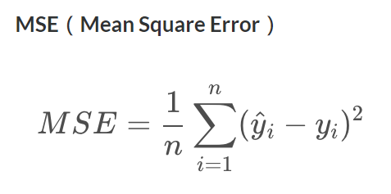
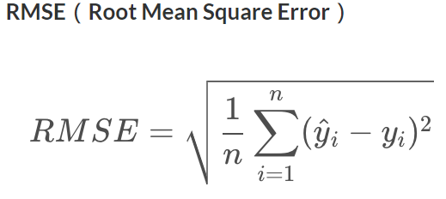
預測評估指標
建議可使用MSE , RMSE作為預測的評估指標
Notes:
MSE (Mean-Square Error) 顧名思義，均方誤差（MSE）度量的是預測值和實際觀測值間差的平方的均值。它只考慮誤差的平均大小，不考慮其方向。
但由於經過平方，與真實值偏離較多的預測值會比偏離較少的預測值受到更為嚴重的懲罰。再加上 MSE 的數學特性很好，這使得計算梯度變得更容易。
RMSE是預測值與真實值的誤差平方根的均值。
均方根誤差RMSE(Root-Mean-Square Error)， 均方根誤差亦稱標準誤差，它是觀測值與真值偏差的平方與觀測次數比值的平方根。均方根誤差是用來衡量觀測值同真值之間的偏差。
標準誤差對一組測量中的特大或特小誤差反映非常敏感。所以，標準誤差能夠很好地反映出測量的精密度。可用標準誤差作為評定這一測量過程精度的標準。

Slide 5
建議可找尋的方向
Kaggle上的題目如，Inventory Management, Demand Forecasting
可把此題目當成數值型預測的題目，在選擇模型上建議使用回歸或者是序列型模型

Slide 6
Thanks

